Slide 1
АПОУ ВО «Вологодский колледж связи и информационных технологий»
Разработка приложения по учету продукции на складе
Марков Кирилл Евгеньевич, студент группы ИСП-322п
Вологда, 2024

Slide 2

Разработка приложения по учету продукции на складе
Цель: создать программу, предназначенную для управления складом с тремя уровнями доступа: консультанта, менеджера и администратора
Задачи:
1. Анализ требований и проектирование архитектуры приложения.
2. Разработка функционала окна авторизации.
3. Интеграция базы данных и управление данными.
4. Реализация окна консультанта.
5. Разработка функционала окна менеджера.
6. Реализация окна администратора.

Slide 3
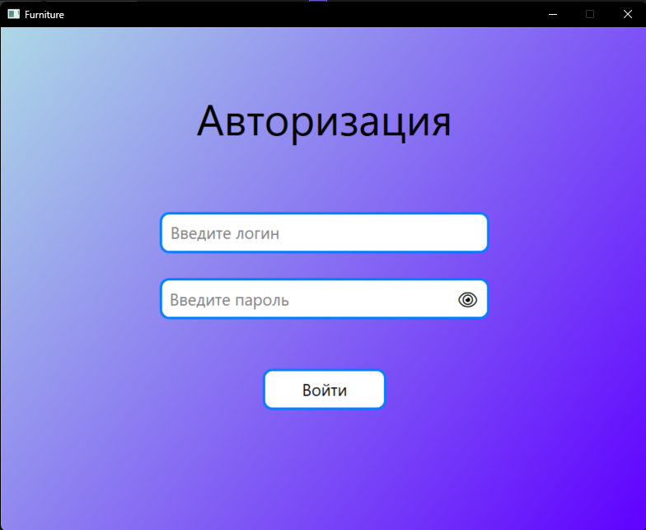
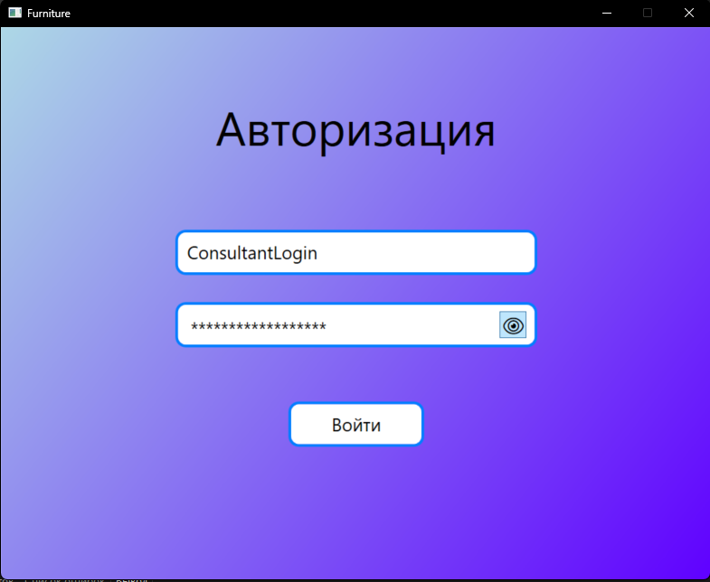
Окно авторизации

Slide 4
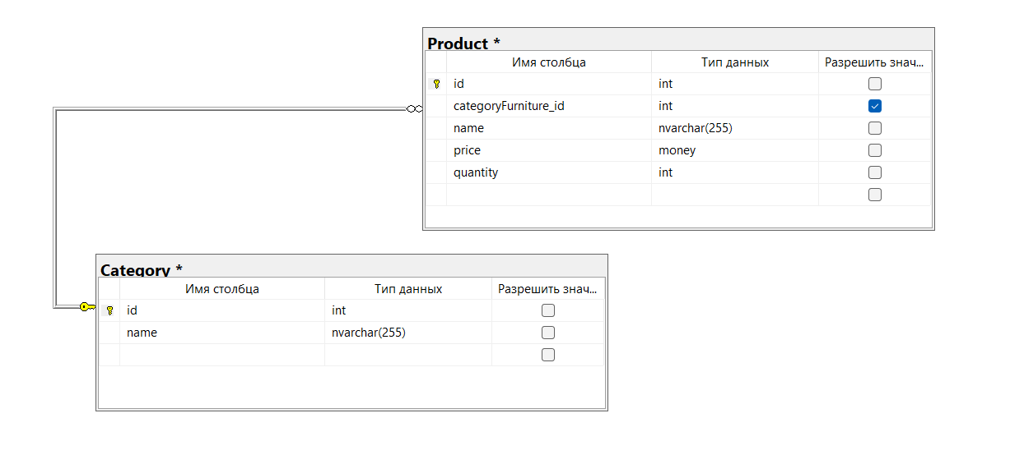
Создание и подключение базы данных

Slide 5
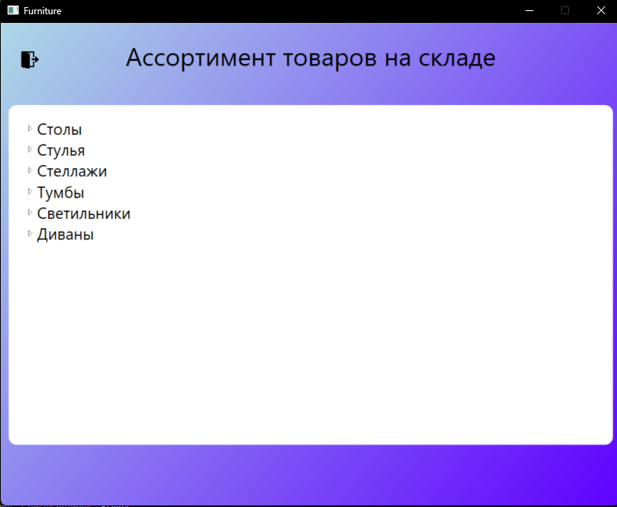
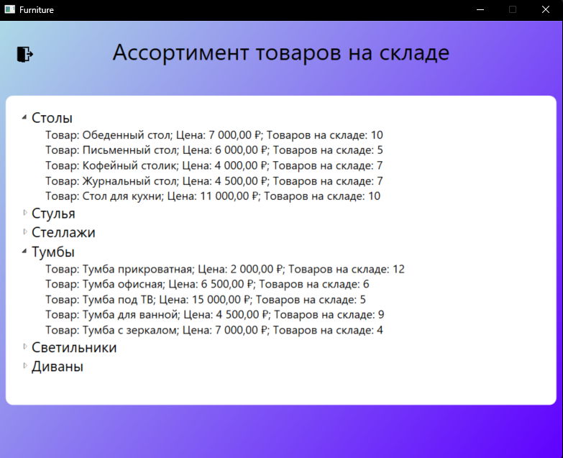
Окно консультанта
Просмотр категорий товаров на складе
Просмотр товаров в категориях на складе

Slide 6
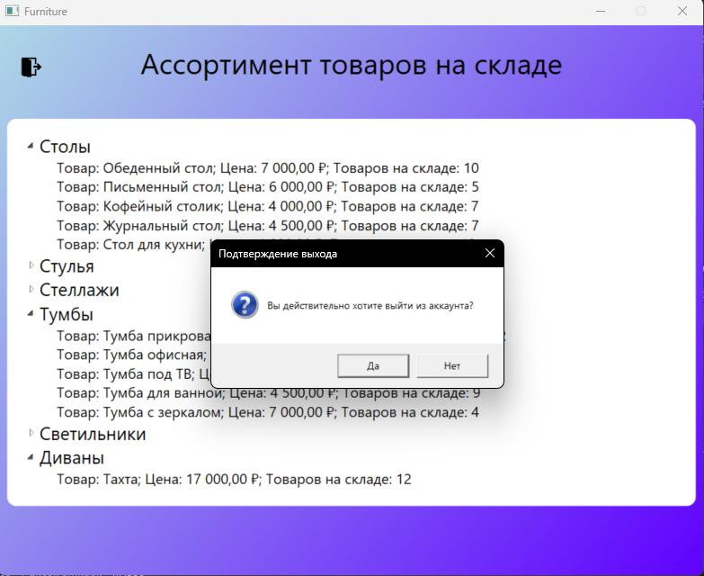
Окно консультанта
Работа кнопки выхода из аккаунта

Slide 7
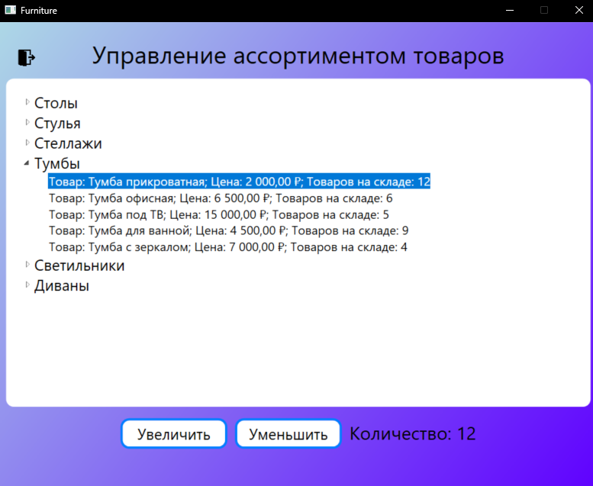
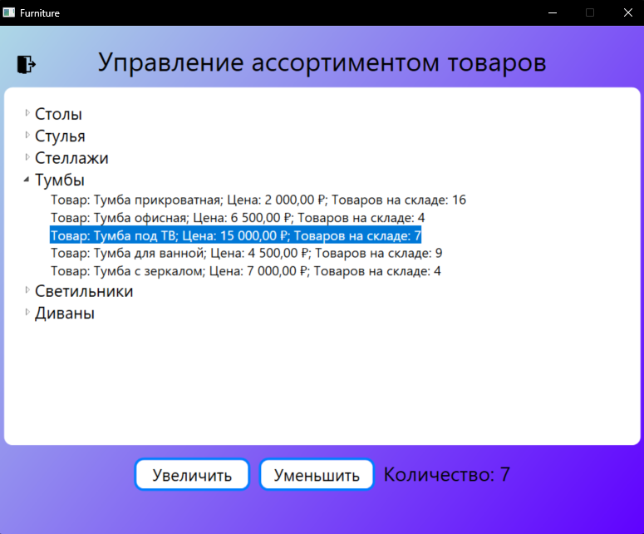
Окно менеджера
Появление кнопок управления количеством товара на складе при выборе товара

Slide 8
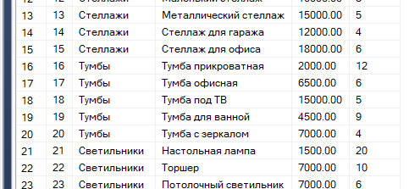
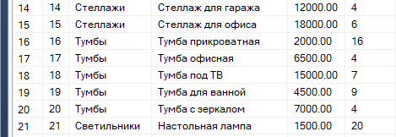
Окно менеджера
Начальное количество товара на складе
Количество товаров на складе при изменении количества в окне менеджера

Slide 9
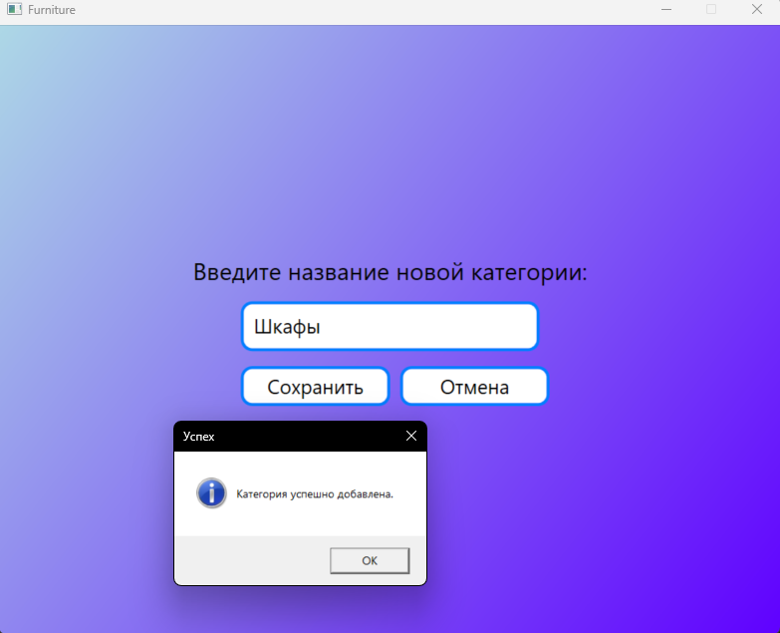
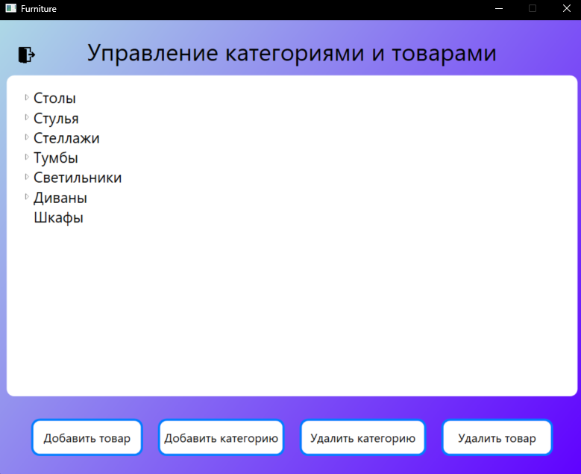
Окно администратора
Добавление категории в окне админа.

Slide 10
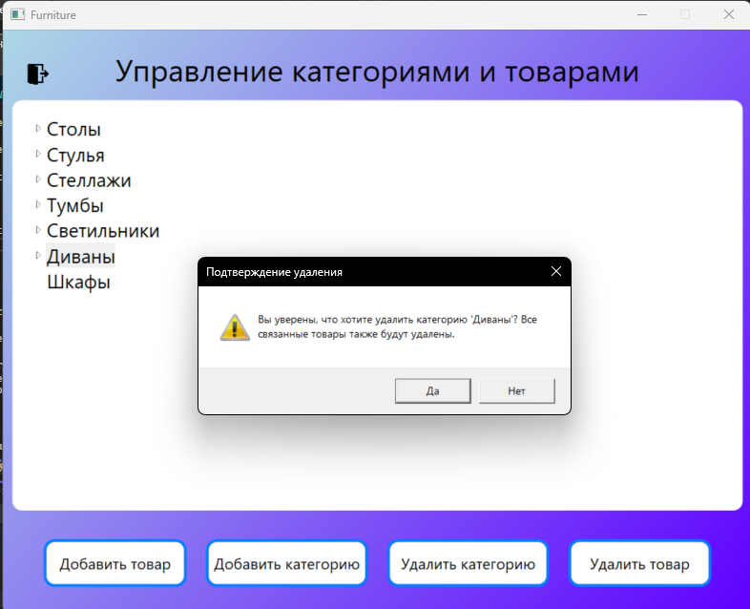
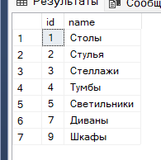
Окно администратора
Добавление категории в БД.
Удаление категории в окне админа.

Slide 11
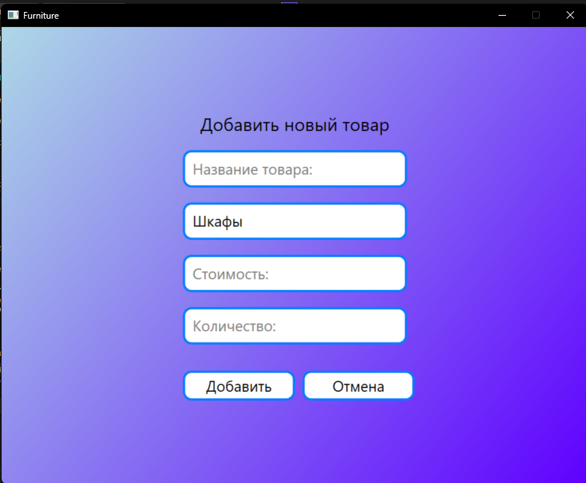
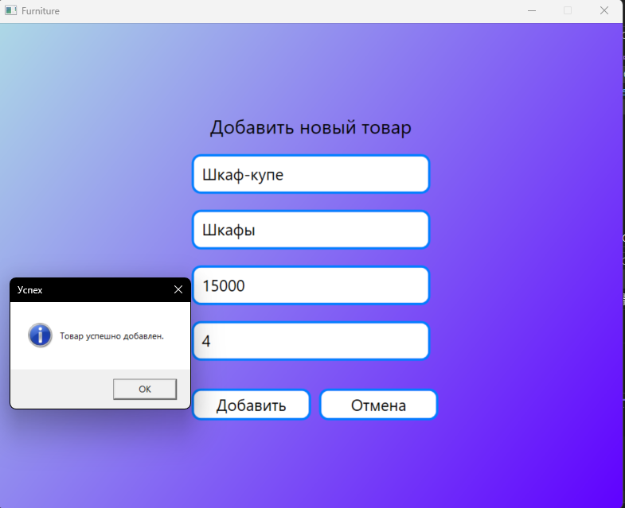
Окно администратора
Панель добавления товара.
Добавление товара в окне админа.

Slide 12
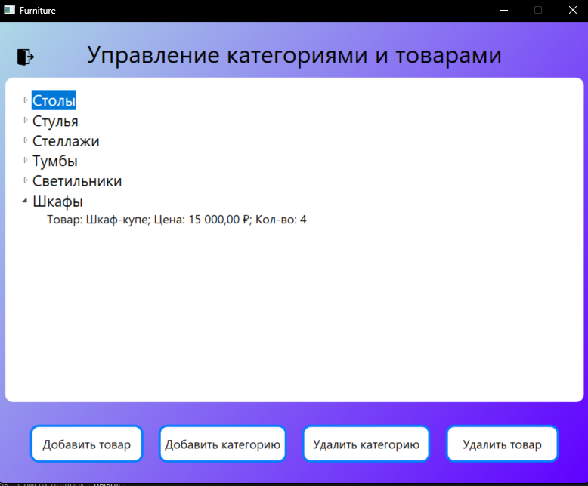
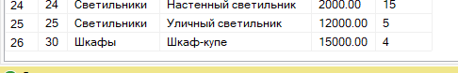
Окно администратора
Добавление товара в БД.
Товар добавлен

Slide 13
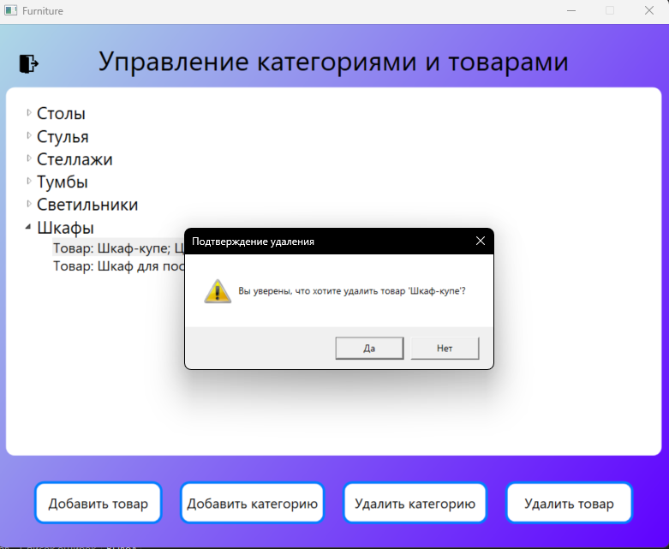
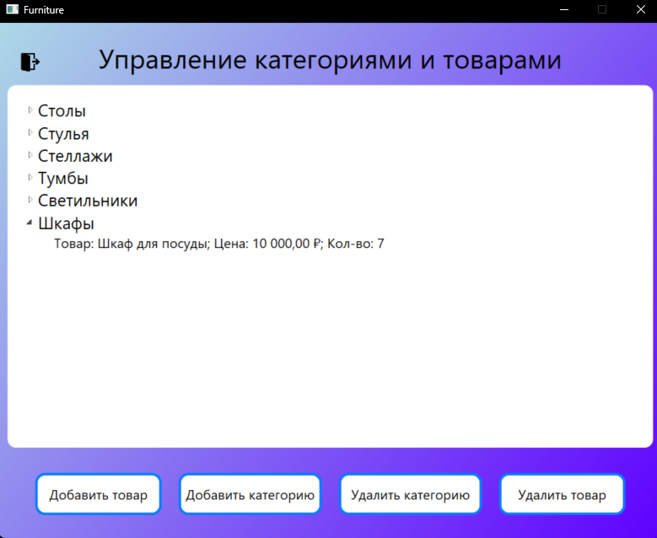
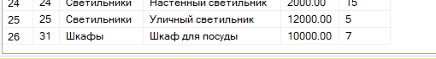
Окно администратора
Удаление товара в окне админа.
Товар удален

Slide 14
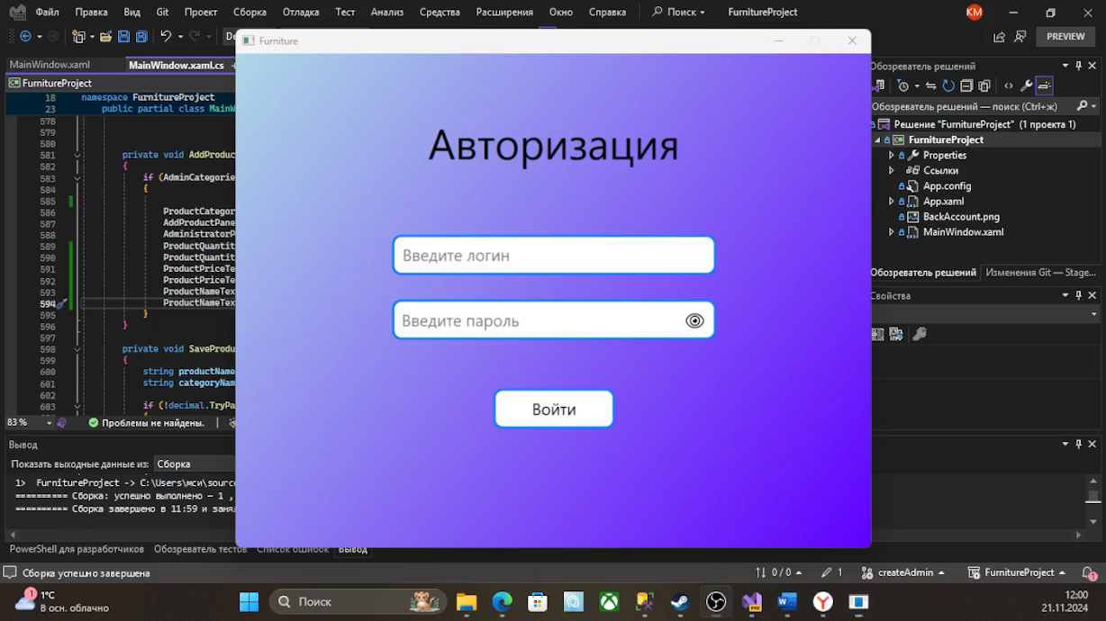
Видеоролик с работой программы

Slide 15
Спасибо за внимание!

